Slide 1
أُحِبُّ العَرَبِيّة وَأتَعَلَّمُهَا
الصّف الثّامن
الوحدة الأولى (كتاب 6)
«المُحافَظَةُ على البِيئَةِ»

Slide 2
المُحافَظَةُ على البِيئَةِ

Slide 3
يتوقع منك في نهاية الدرس:
1- الاستماع إلى الحوار.
2- التعرف على الفكرة الرئيسة في الحوار.
3- التعرف على أهم المفردات في الحوار.
4- حل الأنشطة والتدريبات حلاً صحيحاً.

Slide 4
الحِوَار

Slide 5
اِفْتَحْ كتاب التّلميذ
صـ 8

Slide 6
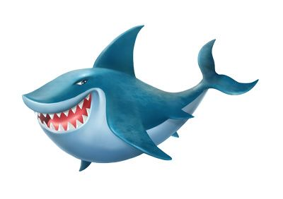
سَمَكَةُ القِرْشِ:
أَيُّهَا الأُخْطُبُوطُ الحَكِيمُ، لِمَاذَا دَعَوْتَ كُلَّ الذينَ يَقطنونَ (يَسْكُنون) أعْمَاقَ البِحْرِ إلى هَذَا الاجْتِمَاعِ؟

Slide 7
الأخطُبوط:
لَقَدْ دَعَوْتُكُم إلى هَذَا الاجْتِماعِ كَيْ نَجِدَ حَلاًّ لِتَلَوِّثِ مِياهِ بِيئَتِنَا.كَانَ البَحْرُ نَظِيفًا يَتَّسِعُ لِكُلِّ ما يَسْكُنُ فِيهِ مِنَ الأَسْمَاكِ، وَنُجُومِ البَحْرِ، والدِّيدَانِ والـمُرْجَانِ، وَالدَّلافِينِ، والحِيتَانِ، والأعْشَابِ، والكائِنَاتِ البَحَرِيَّةِ الأُخْرَى.

Slide 8
الأخطُبوط:
أمْواجُهُ زَرْقَاءُ ومِيَاهُهُ نَظِيفَةٌ. وَلَكِنْ، مَعَ مُرورِ الزَّمَنِ، لاحَظْتُ أَنَّ أَشْيَاءَ سَوْدَاءَ وَأَوْسَاخًا تَمْلأُ قَاعَ البَحْرِ: بَعْضُهَا يُلْقِيهِ الإنْسَانُ على الشّاطِئِ، وَبَعْضُهَا تَرْمِيهِ السُّفُنُ ونَاقِلاتُ النَّفْطِ، وَبَعْضُهَا تَقْذِفهُ مَجَارِيرُ الـمَصَانِعِ، فَتَسْحَبُهُ الأمْواجُ إلى الدّاخِلِ وَقَدْ تَسَبَّبَتْ هَذِهِ النُّفَاياتُ بِنَقْلِ الأمْرِاضِ إلى الكائِنَاتِ البَحَرِيَّةِ، فَماتَ كَثِيرٌ منها.

Slide 9
سَمَكَةُ السَّيْفِ:
مِنَ الصَّعْبِ أنْ نُواصِلَ الحَياةَ في بَحْرٍ مُلَوَّثٍ أقْتَرِحُ أَنْ نُهَاجِرَ إلى البَرِّ.

Slide 10
سَمَكَةُ القِرْشِ:
أَعْتَرِضُ على فِكْرَةِ الهِجْرَةِ. كَيْفَ نَتَنَفَّسُ وَقَدْ خَلَقَنَا اللهُ بِخَياشِيمَ نَتَنَفَّسُ بِها في المَاءِ فَقَط؟.

Slide 11
سَرَطَانُ البَحْرِ:
نَعِيشُ في الأنْهَارِ وَأحْوَاضِ المِياهِ!

Slide 12
الأخطُبوط:
لا تَسْتَطِيعُ الكَائِنَاتُ البَحَرِيَّةُ كُلَّهَا العَيْشَ في المِياهِ العَذْبَةِ، وَبَعْضُها لَنْ يَتَحَمَّلَ الحَياةَ على شاطِئٍ مُلَوَّثٍ أَيْضًا.

Slide 13
الدُّلْفِين:
أرَى أنْ نَبْعَثَ بِرِسَالَةٍ إلى الإنْسَانِ نَشْرَحُ لَهُ فِيها هَذِهِ المُشْكِلَةَ الخَطِيرَةَ.

Slide 14
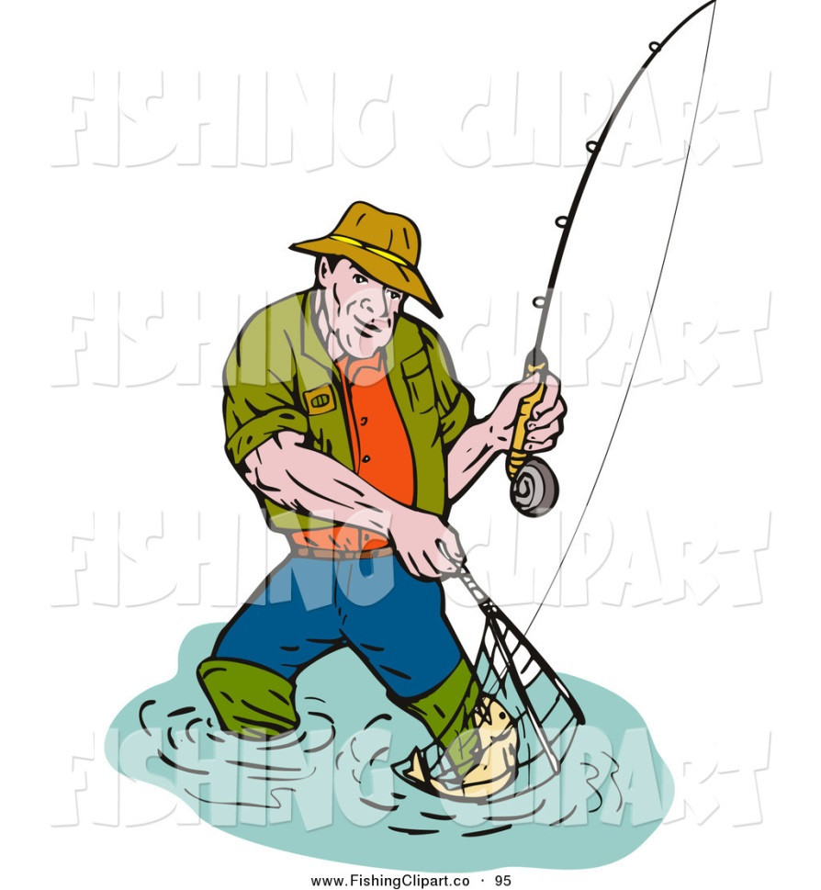
فِيما كان صَيَّادُوا الأسْمَاكِ يَنْتَظِرُونَ اهْتِزَازَ صَنانيرهم وَشِباكِهِم، أَحَسُّوا بِشَيءٍ يَعْلَقُ بِهَا، وَلَمّا أَخْرَجُوهَا وَجَدُوا فِها رَسَائِلَ تَقُولُ: «يَا أَيُّهَا الإنْسَانُ العَزِيزُ، إذَا أَردّتَ سَمَكًا نَظِيفًا فاعْمَلْ على أَنْ يَبْقَى البَحْرُ نَظِيفًا.

Slide 15
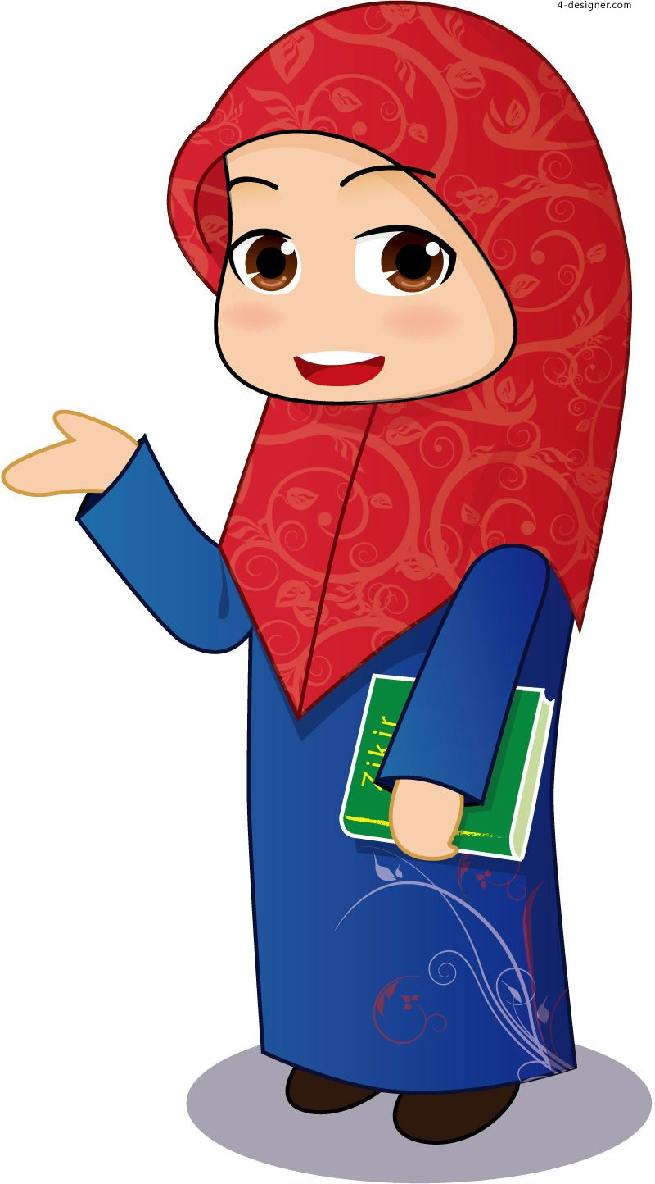
المعلمة:
لماذا دَعَا الأخطبوط سكان البحر إلى الاجتماع؟
كيف كان البحر في الماضي وكيف أصبح؟
ما هو رأي سمكة السيف؟
لماذا اعترضتْ سمكة القرش على فكرة الهجرة؟
ماذا كان رأي الدلفين؟

Slide 16
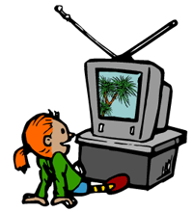
استمتعن بالمقطع التالي

Slide 17
https://www.youtube.com/watch?v=eQ4mZgAb_BU
https://www.youtube.com/watch?v=YizdCXQuTeI
https://www.youtube.com/watch?v=_cpIpi27UZ4

Slide 18
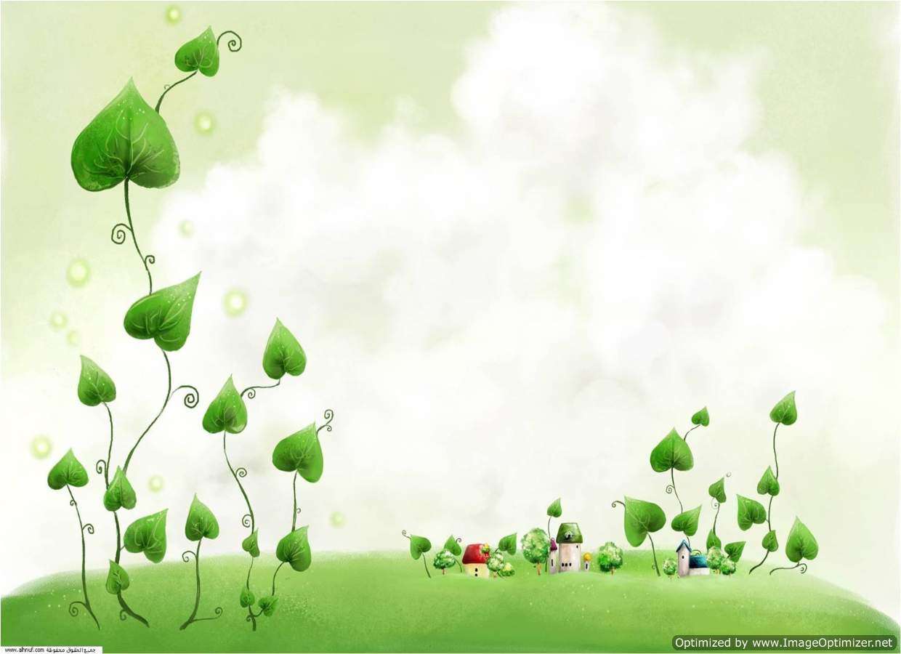
الكائنات البحرية

Slide 19
«لا تُؤجِّلْ عَمَلَ اليومِ إلى الغَدِ»
”نعيمة مصطفى”

